Slide 1


Obubaka obukwata ku kukomola kw’abasajja era n’okuziyiza akawuka ka mukenenya

Slide 2
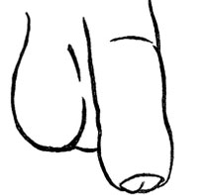
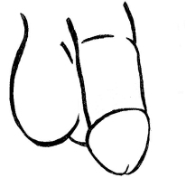


Okukomola kw’abasajja kye ki?
Ekigambo ”okukomola kw’abasajja”
kitegeeza okusalako akaliba ak’okungulu ku busajja.
Notes:
Mu nsi yonna,okukomola kukolebwa ol’weddiini,eby’obuwangwa,eby’obusawo,oba olw’ensonga endala. Abasajja nga 30 ku buli kikumi mu nsi yonna bakomole.

Slide 3

Ekigambo “kukomolebwa kw’abasajja okwekisawo” kitegeeza okulongoosa nga bajjako akaliba ak’okungulu, nga kikolebwa omusawo omutendeke mu by’obulamu.
Okukomola kw’abasajja kye ki?
Notes:
Waliwo engeri endala ez’okukomola, eziyitibwa “Okukomola okwo’buwangwa”, ekyo kitwaliramu engeri ezenjawulo ez’okusalako akakuta ak’okungulu, ekitera okukolebwa abantu abatali basawo batendeke mu by’obulamu.

Slide 4
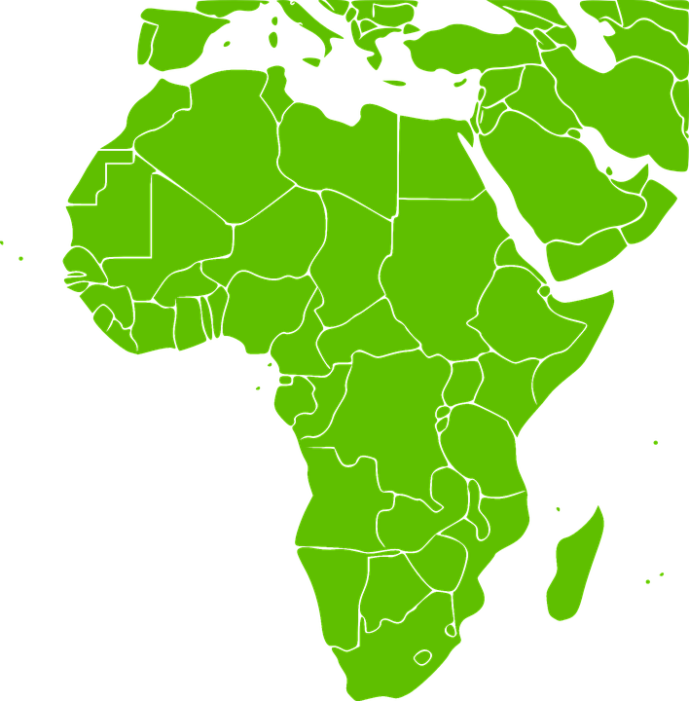
Kiki ekimanyiddwa ku kukomolebwa kw’abasajja n’okuziyiza akawuka ka mukenenya?
Okunoonyereza kwamirundi esatu kwakolebwa mukisera ekitono ekyakayita okugezesa obanga okukomolebwa kw’abasajja “okwekisawo” kuyinza okuziyiza abasajja okukwatibwa akawuka ka mukenenya nga kayita mu
kwegatta.
Notes:
Okunoonyereza kuno kwalimu abasajja abassukka mu 10,000 okuva
mu Kenya, Uganda ne South Africa.

Slide 5
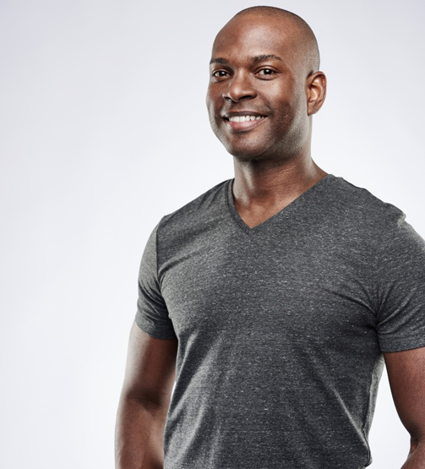
Okunoonyereza kuno kwalaga nti abasajja abaakomolebwa baalinga kitundu kimu kyakubiri okufuna akawuka ka mukenenya okugerageranya naabo abasajja abataakomolebwa. Mu njogera endala, okukomolebwa kwasangibwa nga kukola ebitundu 50 ku buli kikumi mu kuziyiza abasajja obutafuna akawuka ka mukenenya.
Kiki ekimanyiddwa ku kukomolebwa kw’abasajja n’okuziyiza akawuka ka mukenenya?
Notes:
Engeri endala ey’okunyonyola kino kwekulowooza ku
basajja nga 10 abayinza okwatibwa akawuka ka mukenenya okuva mu
kwegatta nga tebalina kye bakozeseza n’omukyala alina akawuka ka mukenenya.
Ku basajja bano 10, okukomola kusuubirwa okuziyiza 5 kubo
okufuna kawuka ka mukenenya.

Slide 6
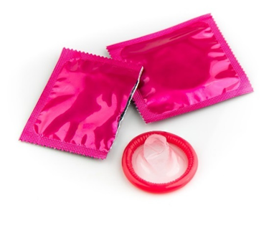
Okukomola kw’abasajja “okwekisawo” ye ngeri emu ekola mu bassajja okukendeza emikisa gy’okufuna akawuka ka mukenenya. Naye, okukomola tekuwa ddala bukuumi ku kawuka ka mukenenya.
Olwa kino, okukomolebwa kutekwa okukozesebwa nga’ogasseeko engeri endala ezimanyidwa eziziyiza akawuka ka mukenenya, ng’otwaliddemu okukozesa obupiira bukalimpitawa mubutuufu ate buli lwewegatta.
Kiki ekimanyiddwa ku kukomolebwa kw’abasajja n’okuziyiza akawuka ka mukenenya?
Notes:
Waliwo ekintu ekirala ekikulu ekikwata ku kukomola kw’abasajja abaami n’abakyala kye balina okumanya.

Slide 7

Kiki ekirala ekimanyiddwa ku kukomola kw’abasajja?
Okukomola kw’abasajja
tekuziyiza bakyala kufuna akawuka ka mukenenya.
Abasajja abalina akawuka ka mukenenya ate nga bakomole bayinza okusiiga baganzi babwe akawuka ka mukenenya.
Notes:
Mu butuufu, kyangu omusajja okusiga muganzi we akawuka ka mukenenya nga yakakomolwa,nga ebbwa lye terinawona.

Slide 8

Kiki ekirala ekimanyiddwa ku kukomola kw’abasajja?
N’olwekyo,omusajja eyakakomolwa
alina okulinda ebbwa lye okuwonera ddala nga tanaddamu
Kwegatta.

Slide 9

Singa olina ebibuuzo oba wetaaga okumanya ebisingawo, osobola okugya mu kirinika y’okunonyereza

